Slide 1

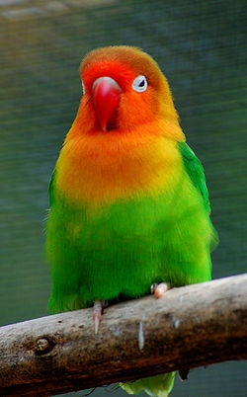
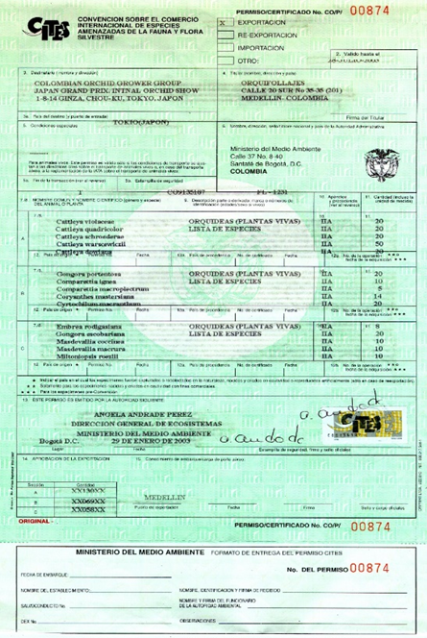
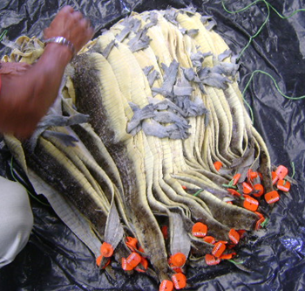
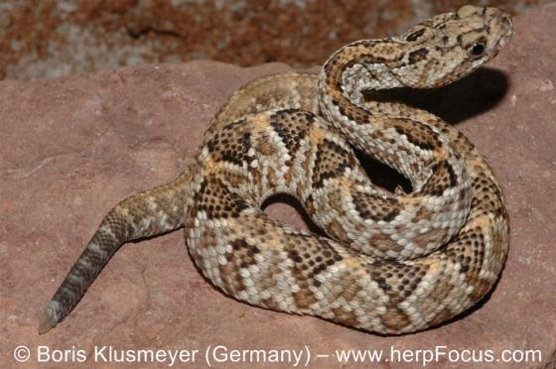
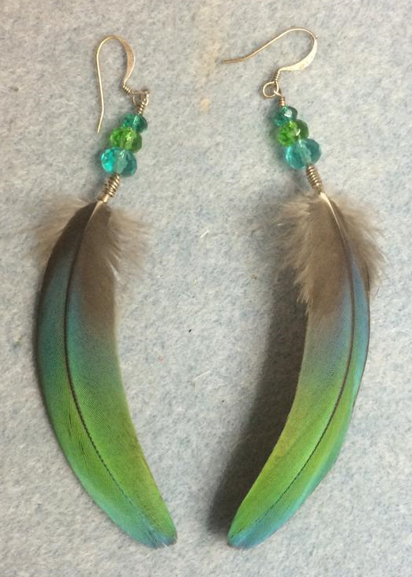
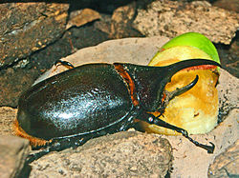
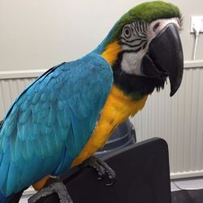
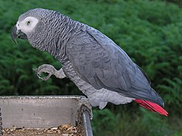
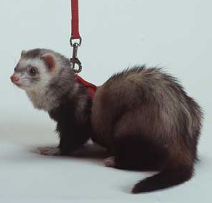
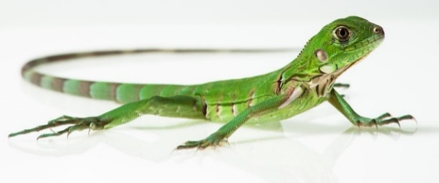
Toda importación o exportación de especímenes listados en los apéndices CITES debe contar con permisos CITES.

Slide 2
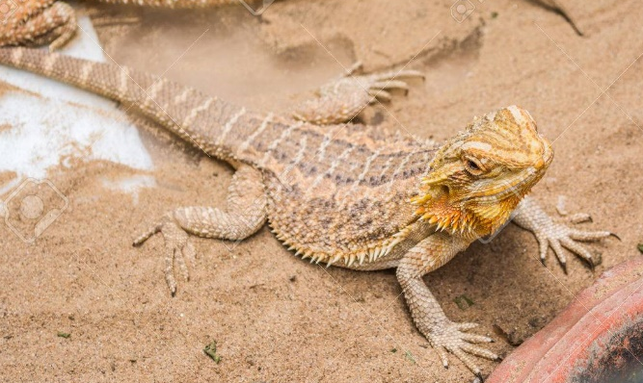
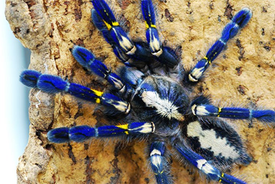

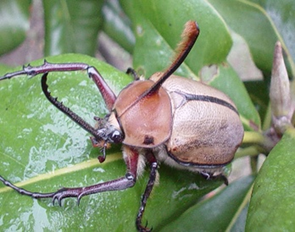
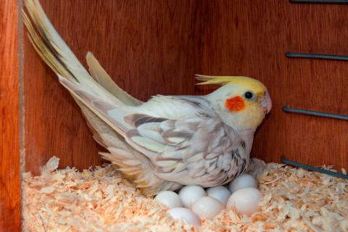
Permisos no CITES
Resolución No. 1367 29 diciembre de 2000. “Por la cual se establece el procedimiento para las autorizaciones de importación y exportación de especímenes de la diversidad biológica que no se encuentran listadas en los Apéndices de la Convención CITES”.

Slide 3
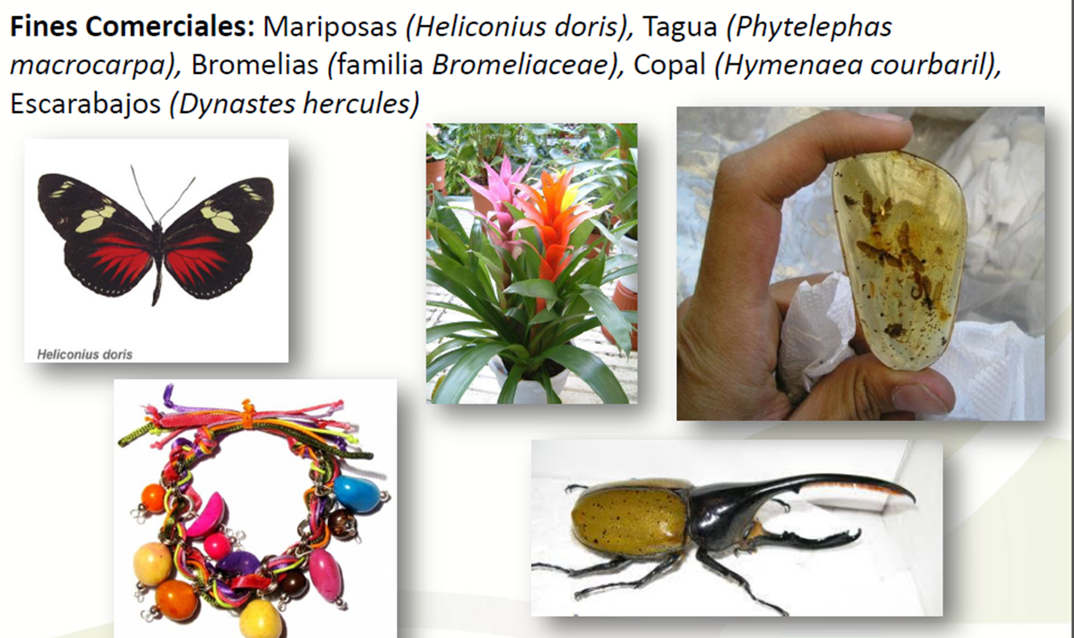

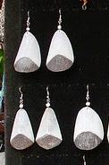
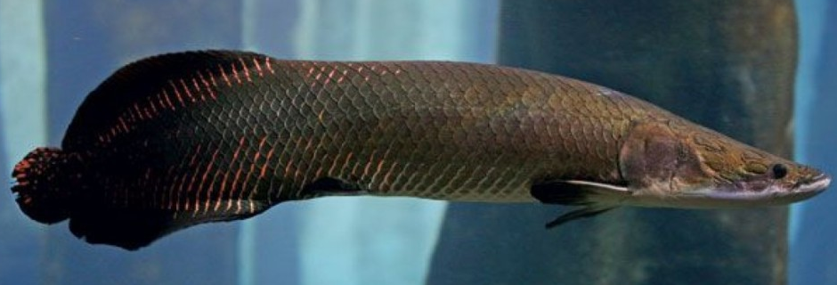
Permisos no CITES

Slide 4
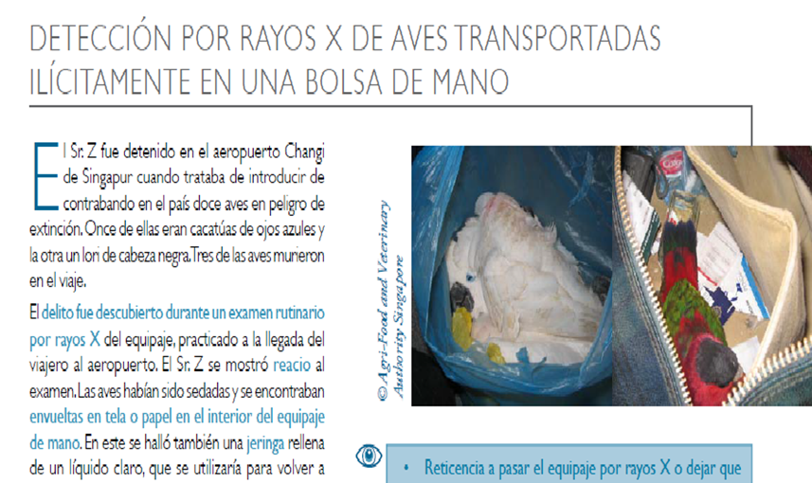
Casos de trafico de fauna y flora en los aeropuertos.

Slide 5
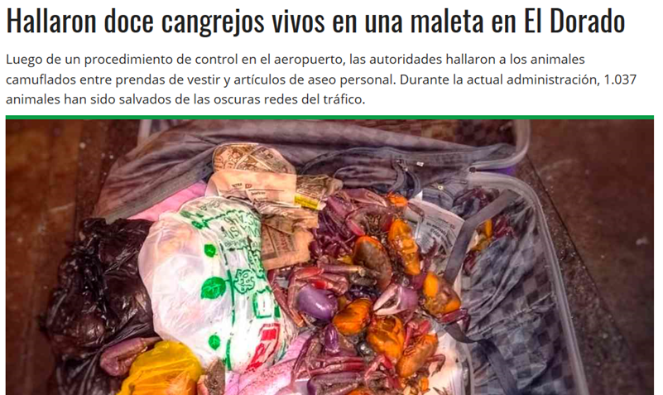
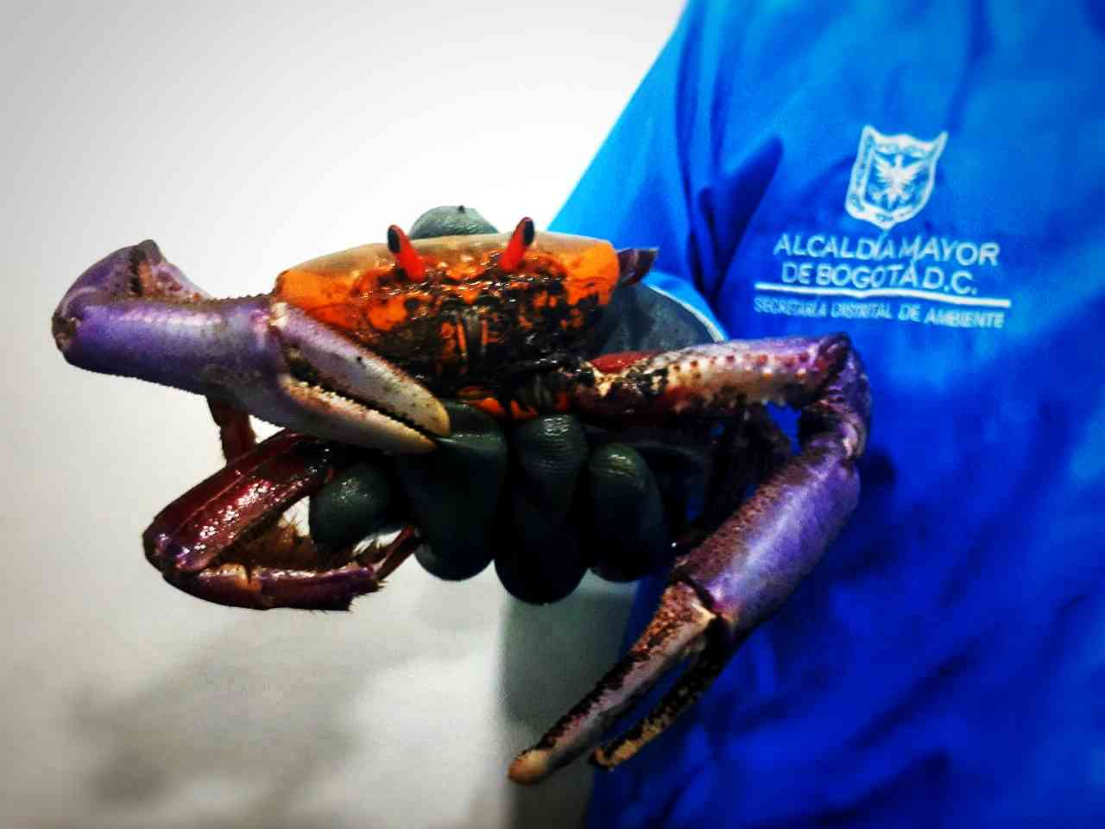
Casos de trafico de fauna y flora en los aeropuertos.
Los animales, de la especie Ucides occidentalis, venían desde Ecuador, el destino final era el aeropuerto de Barajas de la ciudad de Madrid.

Slide 6
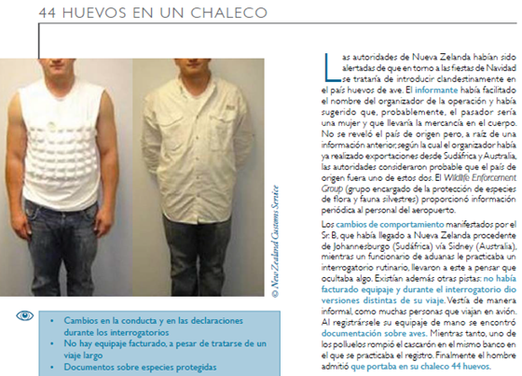
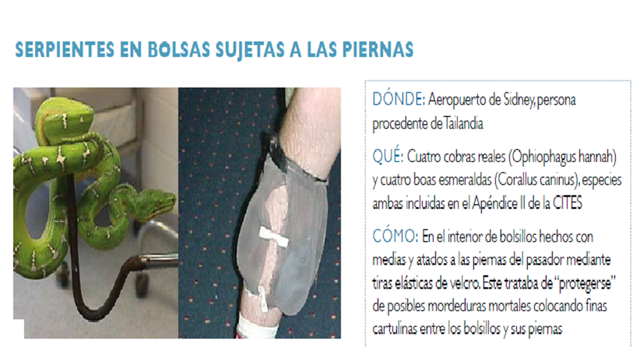
Casos de trafico de fauna y flora en los aeropuertos.

Slide 7
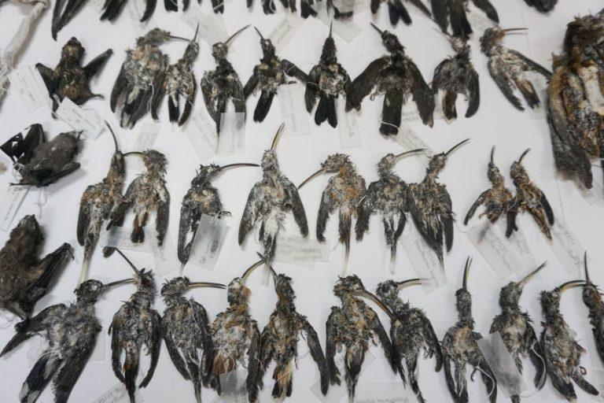
Casos de trafico de fauna y flora en los aeropuertos.
84 aves y 4 mamíferos conservados en sal encontrados dentro de una caja que iba a ser enviada a Rusia a través del correo postal.

Slide 8
Lapiceros sin minas con agua en su interior, son el depósito de dos o tres alevinos de peces de agua dulce que viajan desde Colombia sorteando todos los controles de seguridad de los aeropuertos internacionales. Su destino es Asia, el continente al que llegan para ser introducidos dentro de atractivos acuarios, como símbolos de abundancia, riqueza y prosperidad.
(https://sostenibilidad.semana.com/medio-ambiente/articulo/trafico-animal-a-la-venta-en-colombia/36333).

Slide 9
